Slide 1


Pelajaran Alkitab Berdasarkan Lukas 6:1-5
Pr Rikho Jafry

Slide 2


Bahagian 1
Pengenalan kepada Lukas 6

Slide 3

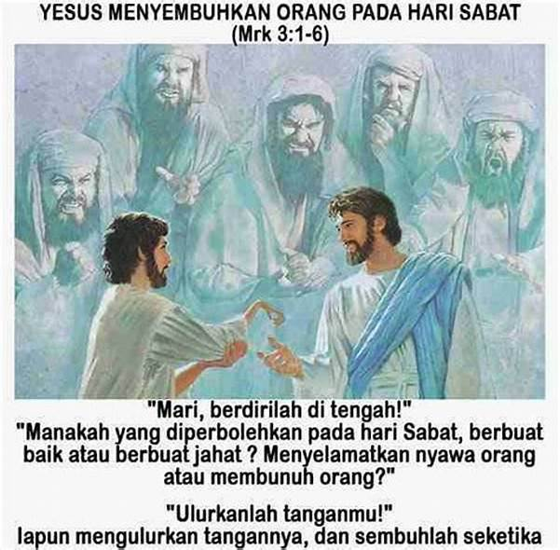
Latar Belakang Ayat dan Konteks Sejarah
Konflik dengan Farisi
Peristiwa di Lukas 6:1-5 menunjukkan konflik antara Yesus dan Farisi mengenai pemahaman Hari Sabat, menekankan pentingnya belas kasihan dan keperluan manusia berbanding sekadar mematuhi peraturan agama yang ketat.

Slide 4
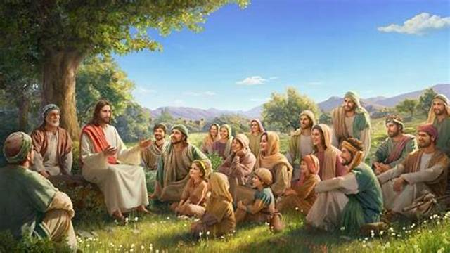
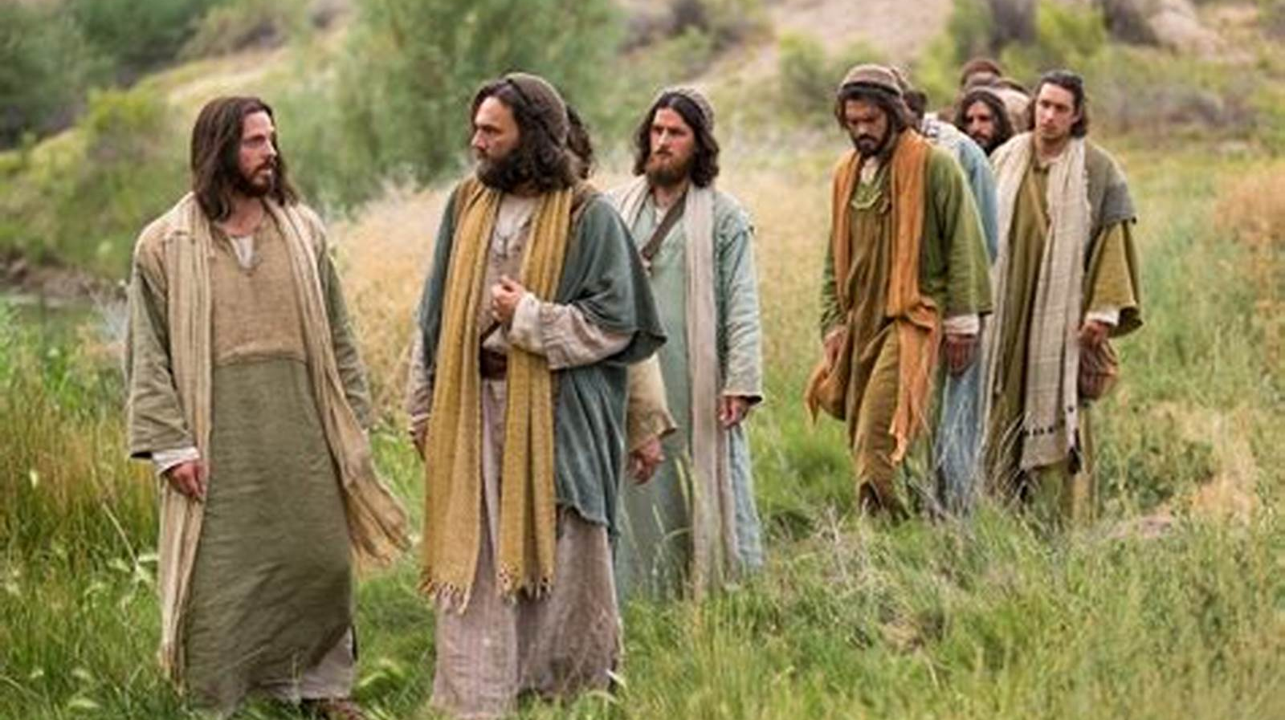
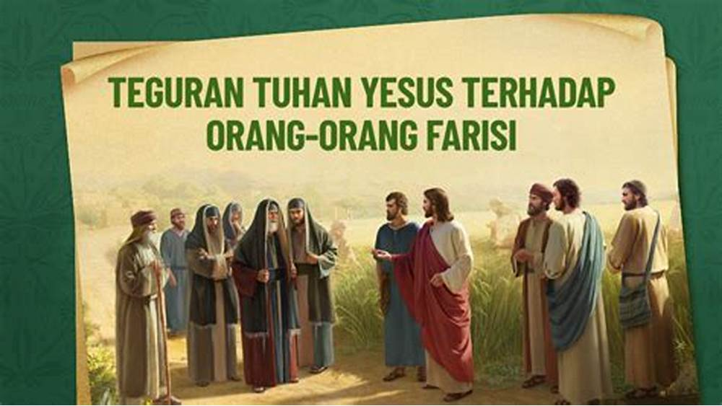
Siapa yang Terlibat dalam Cerita Ini?
Peranan Yesus dalam Cerita
Yesus sebagai pengajar dan penyembuh menantang norma-norma tradisional, menunjukkan bahwa kasih dan belas kasihan lebih penting daripada sekadar mematuhi hukum.
Keterlibatan Murid-Murid
Murid-murid Yesus terlibat langsung dalam peristiwa tersebut, mereka memerhati dan belajar dari tindakan Yesus saat mereka memetik gandum pada hari Sabat.
Sikap Orang Farisi
Orang Farisi, sebagai pemimpin agama, mengkritik tindakan Yesus dan murid-murid, Tindakan orang-orang Farisi mencerminkan ketegangan antara hukum dan pengertian spiritual yang lebih dalam.

Slide 5


Mengapa Peristiwa Ini Penting?
Kuasa Yesus Terhadap Hukum
Yesus menegaskan kekuasaan-Nya atas hukum, menunjukkan bahwa kasih mengatasi peraturan.
Kepentingan Kasih dalam Hukum
Tindakan Yesus menekankan bahwa kebaikan dan kasih adalah inti dari ajaran Tuhan.
Tradisi vs. Ajaran Baru
Peristiwa ini menggambarkan konflik antara tradisi lama dan pemahaman baru tentang kasih dan kemanusiaan.

Slide 6

Objektif Pelajaran Hari Ini
Konteks Sejarah Lukas
Tindakan Yesus dan Belas Kasihan
Memahami latar belakang sosial dan budaya yang mempengaruhi peristiwa dalam Lukas 6:1-5, serta dampaknya terhadap masyarakat saat itu.
Menganalisis tindakan Yesus yang menekankan pentingnya kasih dan belas kasihan di atas kepatuhan terhadap hukum.
Definisi Hari Sabat
Menjelaskan makna Hari Sabat dalam konteks agama Yahudi dan bagaimana hal ini berhubungan dengan praktik keagamaan saat ini.

Slide 7
Bahagian 2
Makna Hari Sabat

Slide 8

Definisi dan Kepentingan Hari Sabat dalam Agama Yahudi
Makna Spiritual Hari Sabat
Hari Sabat bukan hanya sekadar waktu istirahat, tetapi juga kesempatan untuk merenungkan ajaran Tuhan dan memperdalam hubungan spiritual dengan-Nya.
Peranan Sosial dalam Masyarakat
Hari Sabat memperkuat ikatan sosial di antara umat Yahudi, menciptakan ruang untuk berbagi pengalaman dan memperkuat kebebasan bersama.

Slide 9

Peraturan Manusia vs. Peraturan Tuhan
Perbezaan Fokus Peraturan
Peraturan Tuhan menekankan kasih dan kemanusiaan, sedangkan peraturan manusia sering kali bersifat kaku dan menuntut kepatuhan tanpa mempertimbangkan konteks, yang dapat mengabaikan keperluan dan kesejahteraan individu.

Slide 10






Apa yang Dikatakan Alkitab tentang Istirahat?
Hari Sabat sebagai Pemberian
Hari Sabat ditetapkan Tuhan untuk pemulihan fisik dan kerohanian umat-Nya.
Refleksi dan Ibadah
rehat adalah waktu untuk merenungkan firman Tuhan dan beribadah bersama keluarga.
Kasih Mengatasi Aturan
Tindakan Yesus menunjukkan bahwa kasih dan kebaikan lebih penting daripada kepatuhan kaku terhadap hukum.

Slide 11
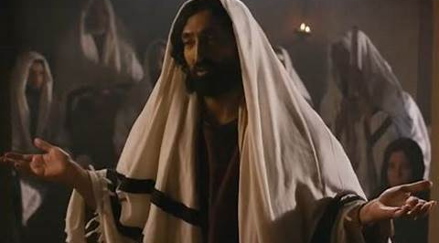
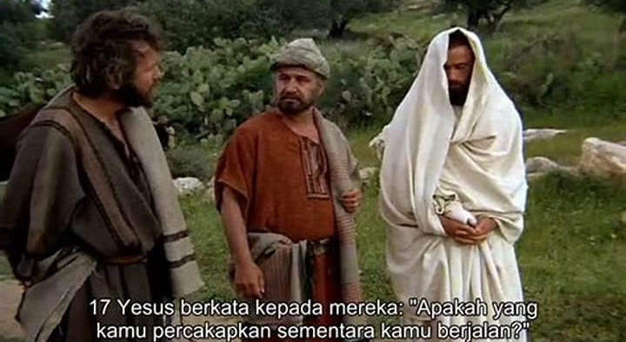
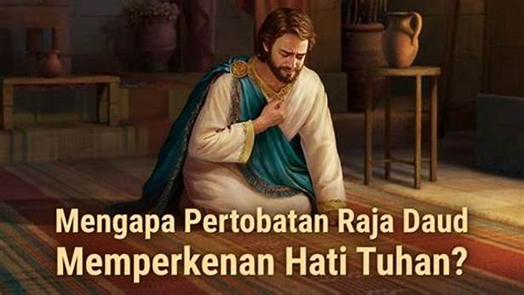
Mengapa Yesus Menyentuh Isu Ini?
Tujuan Hari Sabat
Pentingnya Ajaran Yesus
Nilai Kasih Mengatasi Hukum
Yesus menekankan bahawa Hari Sabat seharusnya menjadi waktu untuk rehat dan pemulihan, bukan sekadar peraturan yang membebankan umat manusia.
Ajaran Yesus mengajak kita untuk memahami peraturan Tuhan sebagai alat untuk meningkatkan kehidupan, bukan untuk membatasi kebebasan dan kasih.
Dengan merujuk kepada Raja Daud, Yesus menunjukkan bahawa kasih dan keperluan manusia lebih penting daripada kepatuhan buta kepada peraturan agama.

Slide 12
Bahagian 3
Tindakan Yesus dan Pembelaan-Nya

Slide 13
Apa yang Dilakukan Yesus pada Hari Sabat?
Contoh Kemanusiaan di Sabat
Kekuasaan Yesus atas Hukum
Yesus menunjukkan bahwa keperluan mendesak seperti lapar harus diutamakan, mengajarkan bahwa kasih dan kemanusiaan lebih penting daripada larangan yang aneh.
Dengan menyatakan diri sebagai "Tuhan atas hari Sabat", Yesus menegaskan bahwa tujuan Sabat adalah untuk melakukan kebaikan, bukan peraturan.

Slide 14





Mengapa Yesus Menggunakan Contoh Daud?
Contoh Sejarah yang Relevan
Belas Kasihan di Utamakan
Kekuasaan Yesus atas Hukum
Menggunakan kisah Daud, Yesus menunjukkan bahwa situasi mendesak tidak berkait rapat dengan pelanggaran hari sabat
Yesus menekankan bahwa keperluan manusia harus diutamakan bagi mencerminkan sifat Tuhan yang penuh kasih.
Dengan merujuk kepada Daud, Yesus menegaskan bahwa Dia lebih memahami penafsiran hukum dengan cara yang lebih manusiawi dan penuh kasih.

Slide 15

Reaksi Orang Farisi terhadap Tindakan Yesus
Sikap munafik Terhadap Hukum
Orang Farisi menunjukkan reaksi negatif yang mencerminkan ketidakmampuan mereka untuk memahami bahwa tindakan Yesus menekankan kasih dan kemanusiaan, lebih dari sekadar kepatuhan terhadap hukum yang bersifat tradisi.

Slide 16
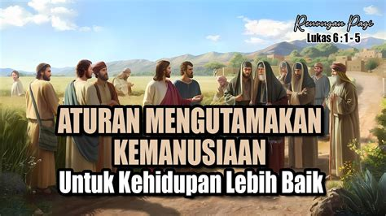

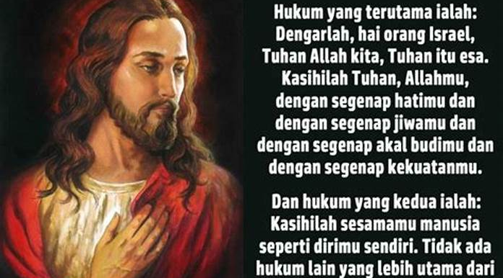
Apa yang Kita Pelajari dari Pembelaan Yesus?
Kasih sebagai Inti Ajaran
Pembelaan Yesus menekankan bahwa kepentingan dari hukum adalah kasih, yang harus menjadi panduan dalam setiap tindakan harian kita.
Kemanusiaan di atas Aturan
Refleksi terhadap Penghakiman
Yesus mengajarkan bahwa tindakan baik dan kasih kepada sesama harus diutamakan – tiada hukum yang menentang hal ini
Kita diajak untuk merenungkan sikap penghakiman yang sering muncul, dan pentingnya memahami keperluan orang lain sebelum membuat penilaian.

Slide 17
Bahagian 4
Aplikasi untuk Kehidupan Sehari-hari

Slide 18

Bagaimana Kita Menghormati Hari Sabat Hari Ini?
Menciptakan Suasana Tenang
Melibatkan diri dalam Kegiatan Komuniti
Menghindari Gangguan Digital
Luangkan waktu untuk menciptakan lingkungan yang tenang dan damai, memungkinkan refleksi spiritual dan kedekatan dengan Tuhan.
Ikuti kegiatan sosial atau sukarela yang menyokong sesama, memperkuat rasa kebersamaan dan kasih di antara anggota masyarakat.
Batasi penggunaan elektronik untuk fokus pada ibadah dan interaksi dengan keluarga, menjaga makna Hari Sabat tetap utuh.

Slide 19


Mengapa Kasih dan Kebaikan berdiri bersama dengan Aturan?
01
02
Keutamaan Kasih dalam Tindakan
Kemanusiaan di Atas Hukum
Tindakan kasih harus menjadi landasan dalam interaksi sosial, mengingat bahwa hubungan yang baik lebih berharga adalah matlamat Tuhan.
Mengutamakan keperluan manusia dalam situasi mendesak menunjukkan bahwa hukum seharusnya melayani kebaikan, bukan membebani individu dengan kepatuhan yang tidak berbelas kasih.

Slide 20

Contoh Praktikal dalam Kehidupan Seharian
Kegiatan Spiritual Keluarga
Mengadakan sesi doa dan pembacaan Alkitab bersama keluarga untuk memperkuat ikatan spiritual.
Aksi Sosial di Komuniti
Mengorganisasi kegiatan amal untuk membantu mereka yang kurang berkemampuan di sekitar kita.
Refleksi Pribadi
Menulis jurnal tentang pengalaman kasih dan kebaikan yang diterapkan dalam kehidupan sehari-hari.

Slide 21


Slide, Tamat

